Slide 1
Киргизия

Slide 2
Достопримечательности Киргизии - это, прежде всего, природные красоты. К услугам иностранцев девственно чистые леса, горные реки и озера, водопады и горячие источники, недостижимые горные пики, пустынные территории и участки, полностью покрытые льдом. В одном обзоре трудно описать все те чудеса, что можно посмотреть в Киргизии, но мы постарались рассказать о наиболее завораживающих из них, добавив в список не менее интересные для просмотра памятки истории, культуры и архитектуры. Учтите, что для осмотра некоторых из них нужно будет пожертвовать привычным комфортом и/или временем, ведь часть объектов находится в отдалении от населенных пунктов.

Slide 3
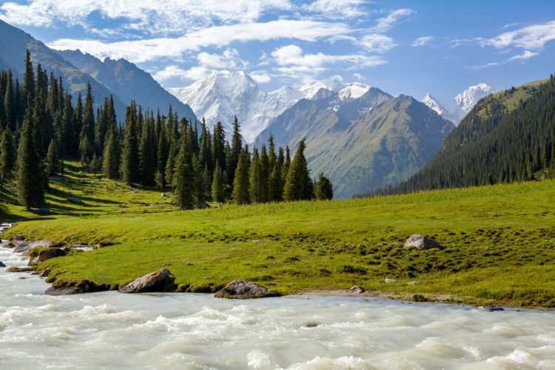
Горы Тянь-Шань
Горы Тянь-Шань – располагаясь на территориях сразу пяти стран, эта горная система отлично видна даже с орбиты Земли. Тянь-Шаньские горы простираются на 2,5 тысячи километров, а на вершину Пик Победы, входящую в список семитысячников, захочет взобраться любой альпинист. Сюда приезжают люди, которые искренне влюблены в горы или те, кто никогда не видел по-настоящему высоких вершин. Открывающиеся с высоты птичьего полета виды остаются в памяти навсегда, поэтому данная достопримечательность Киргизии никогда не перестанет быть интересна туристам.

Slide 4
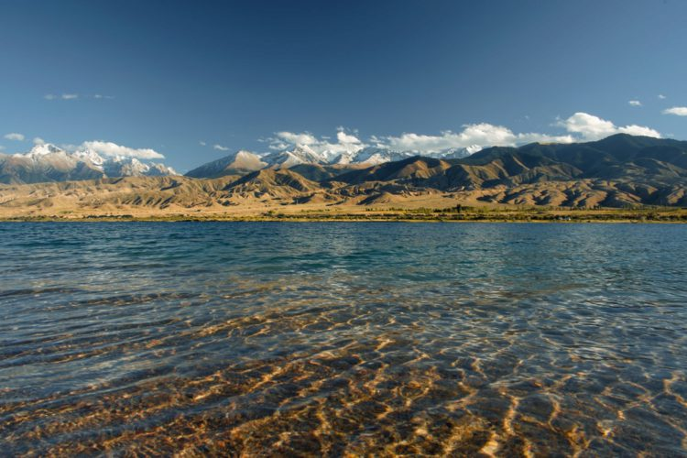
Озеро Иссык-куль
Озеро Иссык-куль – популярное место пляжного отдыха, особенностью которого являются комфортные климатические условия, а точнее – комбинирование горного и морского климата, и пологий вход в воду. Большая глубина озера (максимальное значение – 702 метра) позволяет плавать и заниматься водными видами спорта, а немалые размеры обеспечивают возможности для отдыха большого количества туристов. Плюсом является и тот факт, что территория облагорожена – есть зонтики, шезлонги, кафе и бары, пункты проката оборудования и т.д. Интересный факт – эта достопримечательность Киргизии приносит в государственный бюджет больше всего денег в сравнении с другими туристическими объектами. Отправляться сюда лучше летом, когда температура воды наиболее комфортная для купания.

Slide 5
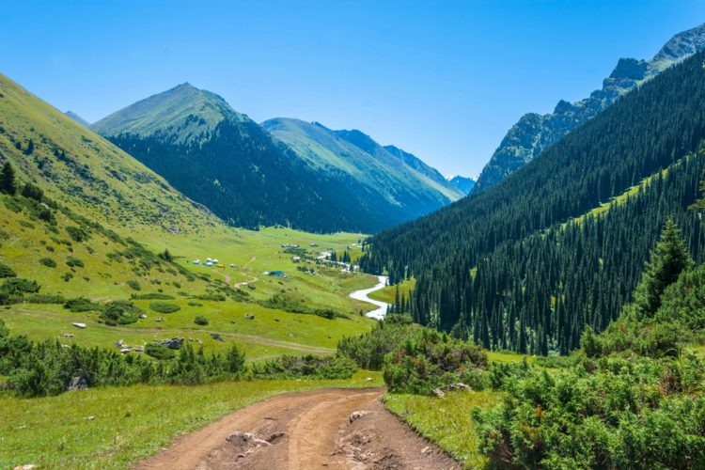
Ущелье Алтын Арашан
Ущелье Алтын Арашан – лучшее, что можно посетить в Киргизии любителям купания в минеральных источниках. На выбор есть водоемы с разными видами целебных вод. Особенно полезными считаются они для больных с нервными заболеваниями, патологиями сердца, почек и костей. Располагается зона для отдыхающих в очень живописном месте поблизости от поселения Ак-Суу на расстоянии почти тридцати километров от озера Иссык-куль. Курорт функционирует с первой половины шестидесятых годов двадцатого века, а максимальные температурные показатели достигают +41 градуса Цельсия. Нередко именно тут проводят время влюбленные пары.

Slide 6
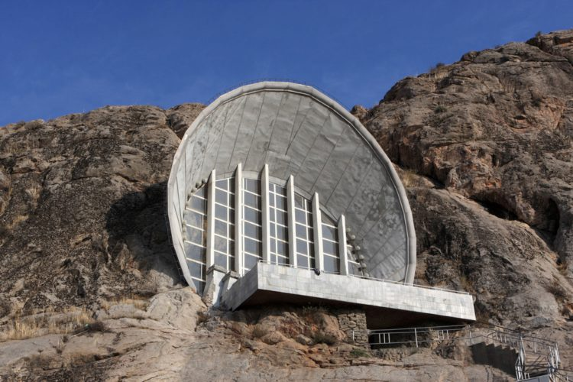
Священная гора Сулайман-Тоо
Часто экскурсии в Киргизии включают в свой маршрут священную гору Сулайман-Тоо. Это известковый горный массив протяженностью порядка 1140 метров, включенный в 2009 году первым среди остальных в число памятников, находящихся под защитой ЮНЕСКО. Туристам предлагается не только совершить восхождение, но и побывать в музее и полюбоваться своими глазами на сооружения, сохранившиеся с прошлых эпох. Если не боитесь замкнутых пространств, то стоит посмотреть поближе на одну или несколько из пещер.

Slide 7
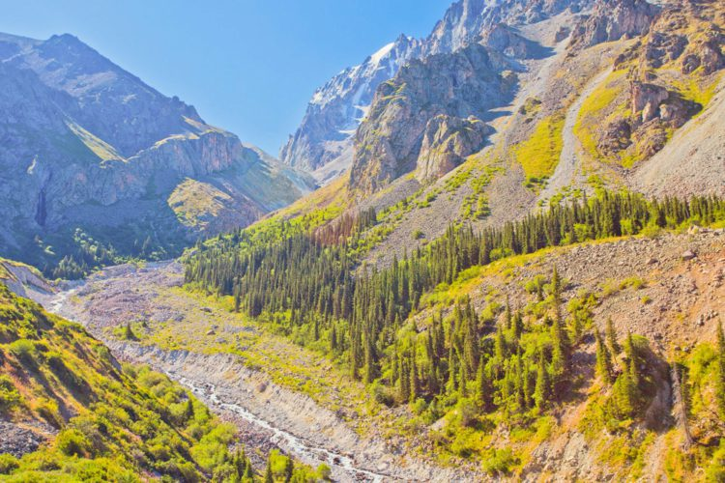
Ущелье Ала Арча
Ущелье Ала Арча – выделенная правительством охраняемая территория, уникальной которую делает разделение на зоны с разным типом климата. Приятно удивляет и многообразие видов растений и животных, а рядом расположенные крутые склоны идеально подходят для альпинистских тренировок.

Slide 8
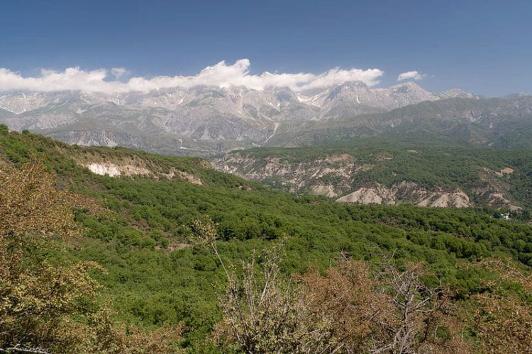
Арсланбоб
Арсланбоб: село, курорт, урочище, водопады, ореховый лес – излюбленное поселение для отдыха среди тех, кто любит пешеходный туризм. Во время прогулки можно увидеть ореховые деревья, которым сотни лет и ощутить полное единение с природой. Если трекинг не для вас, закажите экскурсию на внедорожных автомобилях, чтобы увидеть невероятные киргизские пейзажи.

Slide 9
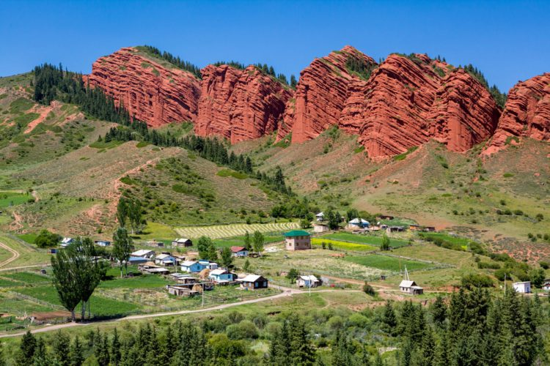
Ущелье Джеты Огуз
Ущелье Джеты Огуз – место, которое присутствует во всех путеводителях, где рассказывается, что посмотреть в Киргизии активным туристам. Располагается с южной стороны побережья озера Иссык-Куль и привлекает необычным красным оттенком скалистых гор. Можно также отправиться на термальные источники в находящуюся совсем близко курортную зону. Со многими скалами ущелья связаны мистические истории и легенды.

Slide 10
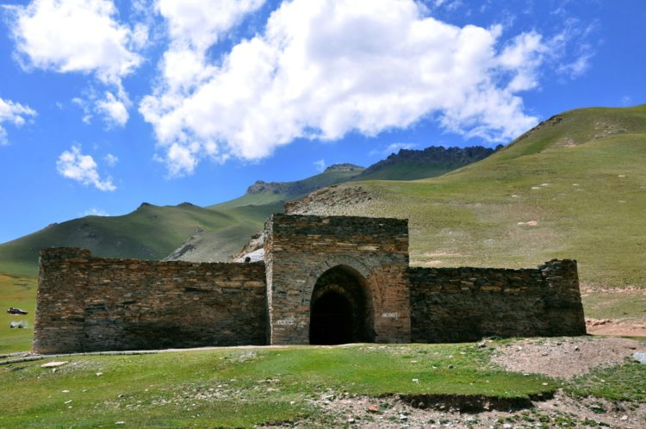
Караван-сарай Таш-Рабат
Караван-сарай Таш-Рабат – древняя постройка на территории современной Нарынской области, датируемая пятнадцатым веком. Прежде на этом месте была возведена монастырская обитель, но в Средние века обустроили место для временного проживания торговцев, путешествующих в Ферганскую долину. Поблизости начинается территория Китая, а рядом течет один из извилистых и бурных притоков реки Кара-Коюн.

Slide 11
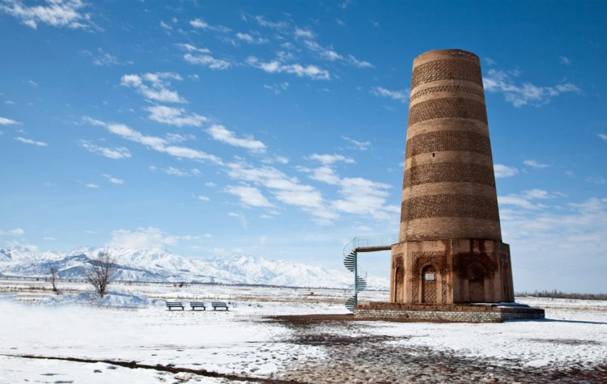
Башня Бурана
Башня Бурана – важная историческая памятка Киргизии, представляющая собой многоуровневый комплекс постройки 10-11 века, из которого неповрежденным остался только минарет. Башня возвышается почти на 22 метра, хотя изначальная высота была порядка сорока метров. Если есть желание, то в шаговой доступности расположены скульптуры и надгробия древних времен с петроглифами. Для сооружения здания использовался красный кирпич, часть которого сохранилась до наших времен. В двенадцати километрах находится город Токмак.

Slide 12
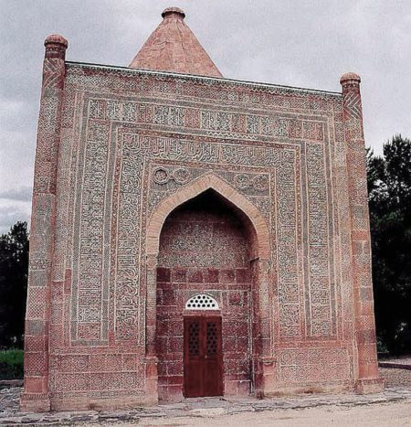
Мавзолей Гумбез Манаса
Мавзолей Гумбез Манаса – выполненный из обожженного кирпича погребальный комплекс с арабскими надписями и традиционным орнаментом, а также остроконечным куполом. Здесь часто бывают не только иностранные туристы, но и местные жители. Если верить легенде, то возведением занимались талантливейшие архитекторы Самарканда и Бухары, хотя снаружи строения есть упоминание о захоронении дочери одного из эмиров.

Slide 13
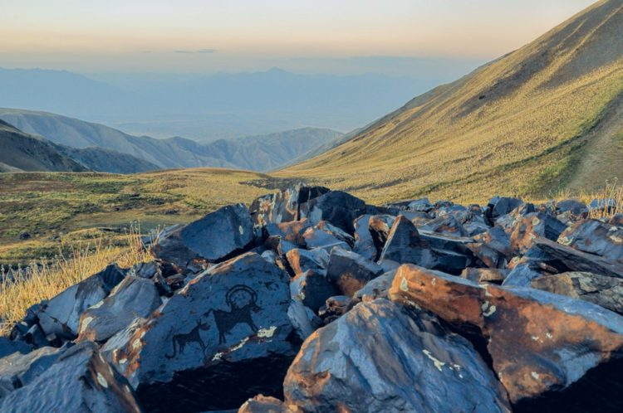
Петроглифы Саймалы-Таш
Петроглифы Саймалы-Таш – одно из достояний планеты в самом сердце Ферганского хребта, представляющее собой три группы скоплений наскальных рисунков, созданных с помощью инструментов из бронзы и железа. В основном тематика изображений связана с животными, в частности, их приручением и охотой. В одной из зон присутствуют картинки поездок на колесницах, выполненные без особой детализации. Ближайший населенный пункт - Джалал-Абад, а сами петроглифы находятся на высоте от 3 до 4,5 тысяч метров, что делает их не слишком доступными обычным путешественникам. Общее число рисунков превышает двадцать тысяч.

Slide 14
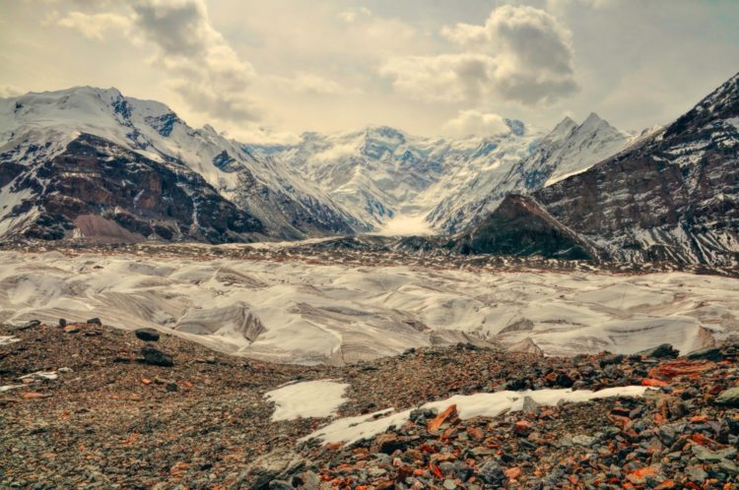
Ледник Иныльчек
Ледник Иныльчек – крупнейшее среди существующих обледеневшее образование в виде дерева, занимающего более 500 квадратных километров. К нему присоединены свыше семидесяти меньших по размеру ледников, которые формируют его крону.

Slide 15
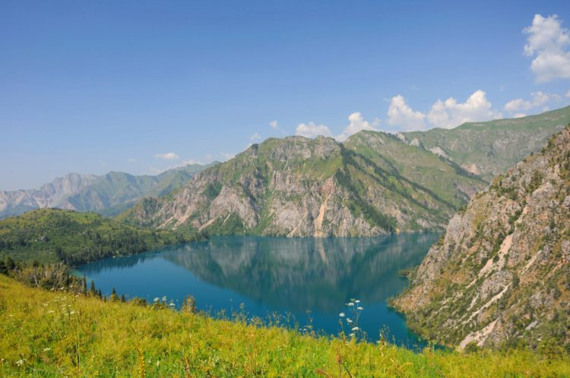
Озеро Сары-Челек
Озеро Сары-Челек – сформировавшееся порядка десяти тысяч лет назад озеро на высоте более 1800 метров, куда стоит приехать для прогулки по живописному побережью, изучения необычной флоры и фауны, а также запоминающегося пикника на природе.

Slide 16
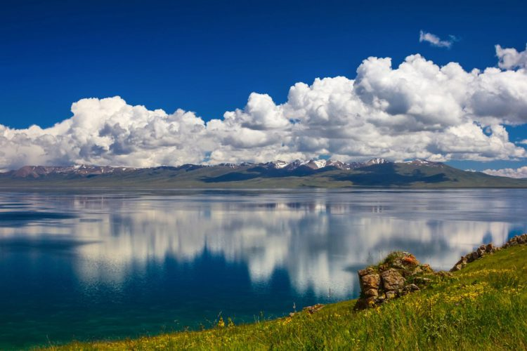
Озеро Сон-Куль (Сонкёль)
Озеро Сон-Куль (Сонкёль) – скрытый внутри Тянь-Шаня изумительный водоем находится на высоте более 3 тысяч метров, занимая площадь в 270 квадратных километров. Озеро (точнее, часть его прибрежной территории) имеет статус заповедника национального значения, а многие из зверей и растений, которые здесь есть, относятся к категории редких.

Slide 17
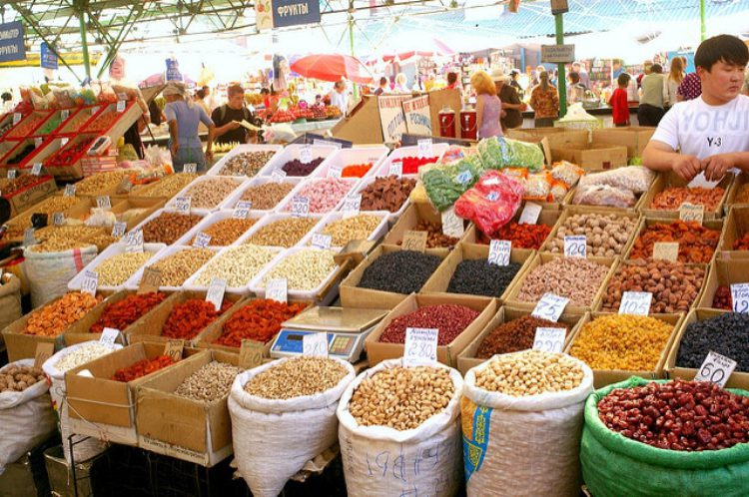
Базар в Оше
Базар в Оше – достопримечательность Киргизии, от которой в восторге поголовно все гости страны, ведь здесь можно приобрести по выгодным ценам качественные товары местного и зарубежного производства, получив при этом огромное удовольствие от процесса торгов. Впервые торговать тут начали две тысячи лет назад, и с тех пор ассортимент товаров постоянно растет, а вот место рынка остается неизменным. В отличие от других базаров, здесь прилавки открыты каждый день, так что специально подбирать день для поездки не придется.

Slide 18
Конец.
Спасибо за просмотр!

